Slide 1



AlicIA es un Software que utiliza Inteligencia Artificial y visión computacional.
El cual puede unirse a las cámaras convencionales o procesar videos bajo demanda, pudiendo tomar datos, decisiones e incluso responder en tiempo real
ante eventos reales captados por las cámaras.
El software de Alicia está optimizado y definido en procesos claros para generar un análisis continuo y sólido que aporte valor a la operación continua del negocio.
AlicIA is a software that uses Artificial Intelligence and computer vision. It can integrate with conventional cameras and process videos on demand, enabling it to gather data, make decisions, and even respond in real-time to real events captured by the cameras. Alicia's software is optimized and defined with clear processes to generate continuous and robust analysis that adds value to the ongoing operation of the business.

Slide 2
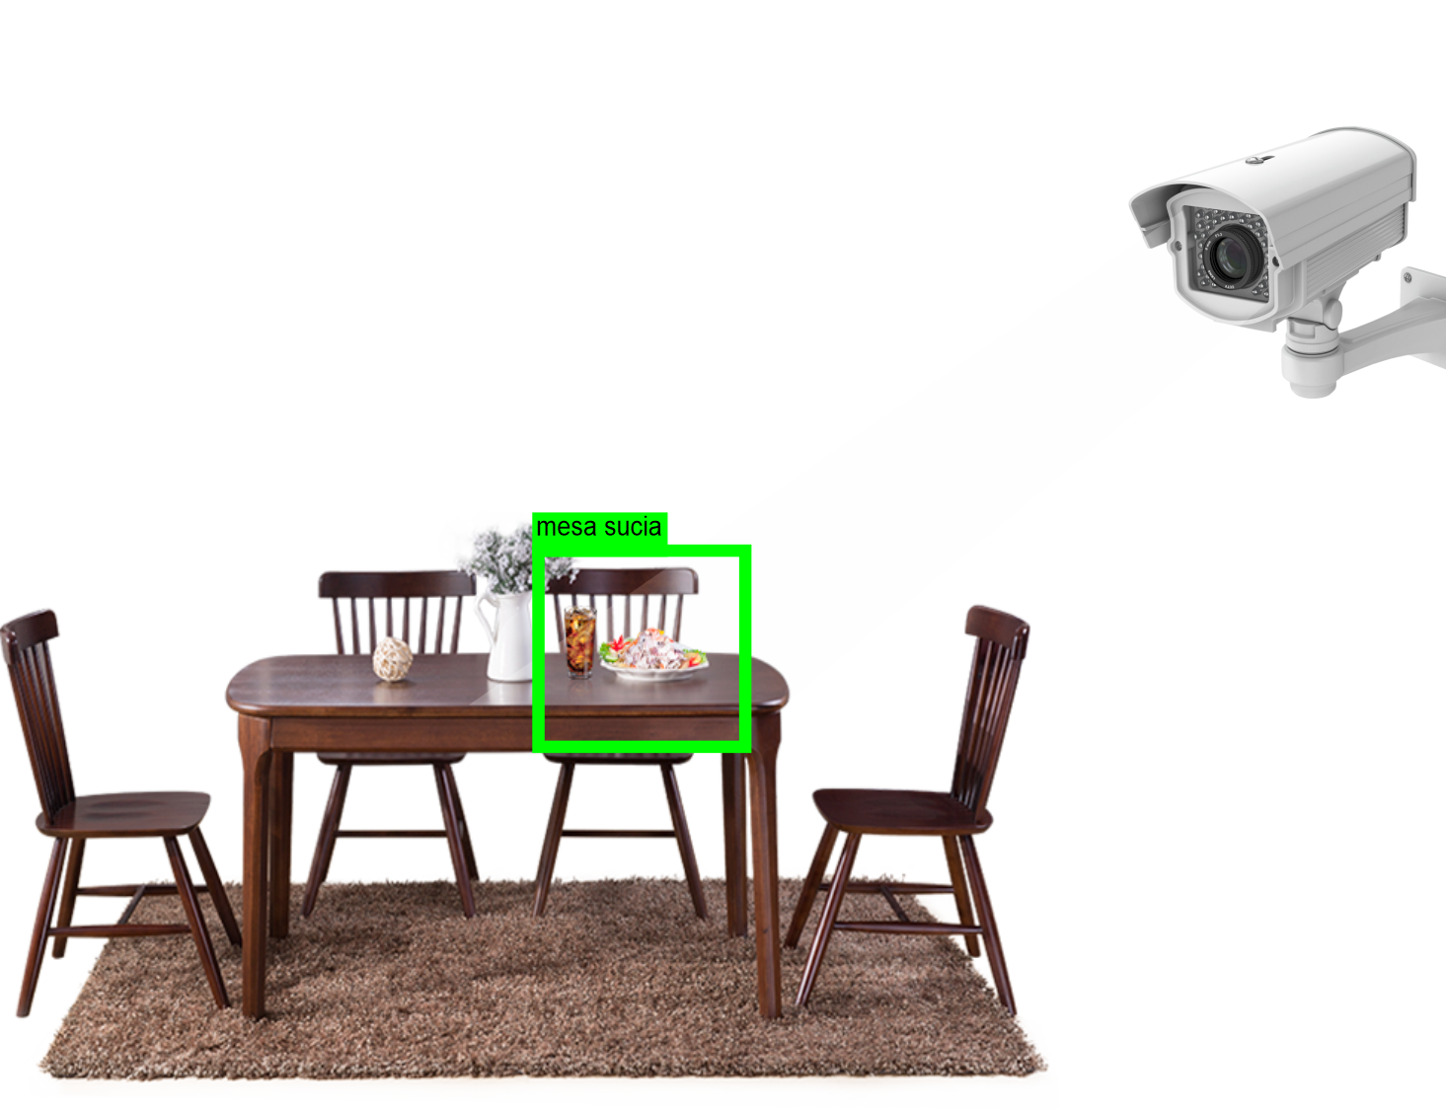
La evolución de las cámaras de seguridad
BENEFICIOS
The evolution of security cameras.
• Sin necesidad de grandes volúmenes
de Disco Duro.
• IA y modelos de inteligencia artificial
adaptables.
• Uso de Visión Computacional / IA.
• Capacidad de almacenar Información
en servidores Privados o Licenciados.
BENEFITS
• No need for large hard drive volumes.
• Adaptable AI and artificial intelligence models.
• Use of Computer Vision / AI.
• Ability to store information on private or licensed servers,

Slide 3
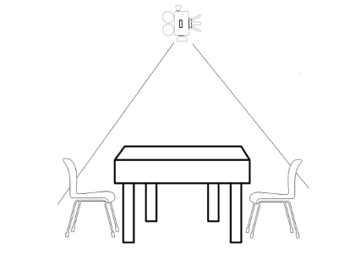
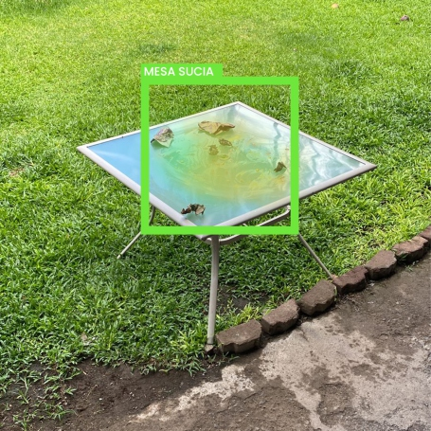
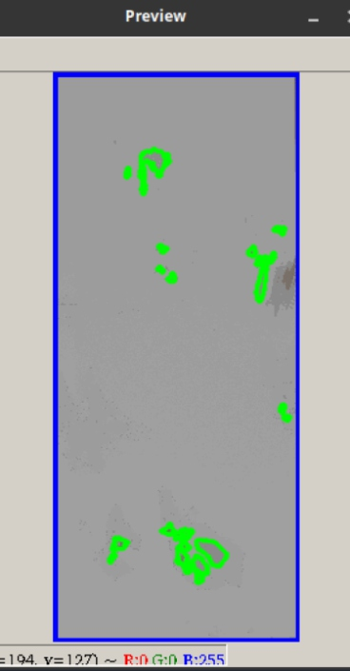
MODULES
Detector de Amenazas
Threat Detector
Discriminador de Mesas Sucias
Discriminator for soiled boards
Atención a las mesas
Attention to the tables
Este software esta orientado a la detección de la atención de las mesas de un restaurante, rastreando los movimientos del personal que atiende la mesa.
This software is focused on detecting the attention given to restaurant tables by tracking the movements of the staff serving the tables.
Se trata de un software que usa cámaras y visión por ordenador para discriminar si una mesa está sucia o está limpia.
This is a software that uses cameras and computer vision to discern whether a table is dirty or clean.
Algoritmo de detección de armas (pistolas).
Gun (firearm) detection algorithm.

Slide 4
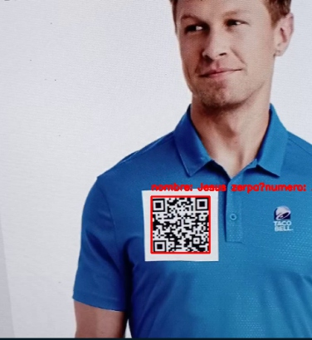
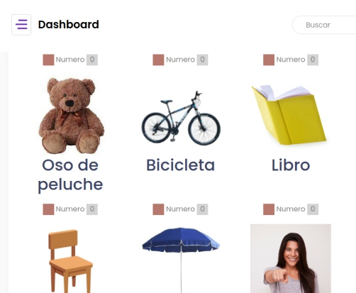
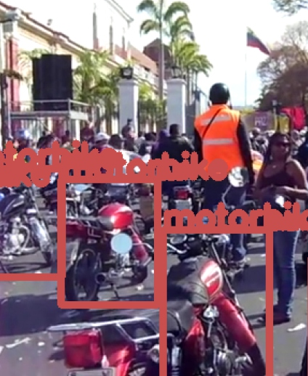
MÓDULOS
QR Detector
Detector de Objetos
Object Detector
Moto Counter
Software para identificar a través de un código QR el personal que esta realizando alguna actividad, es decir si está presente o no.
Software to identify through a QR code the personnel who are performing any activity, that is, whether they are present or not.
Es un software que en el cual se utiliza un modelo de reconocimiento de objetos ya entrenado desde el cual se logran reconocer diferentes objetos con el uso de una cámara web en tiempo casi real para enviar un aviso vía whatsapp indicando que se ha detectado.
It is a software in which a pre-trained object recognition model is used to recognize different objects using a webcam in near real-time, and then send a WhatsApp notification indicating that it has been detected.
Este software se trata de un contador de motos que usa la visión por ordenador combinado con un modelo de redes neuronales para detectar las motos que hay en el vídeo de
una cámara y así contar cuantas ha detectado,
This software is a motorcycle counter that utilizes computer vision combined with a neural network model to detect motorcycles in a video captured by a camera that also counts how many have been detected.

Slide 5
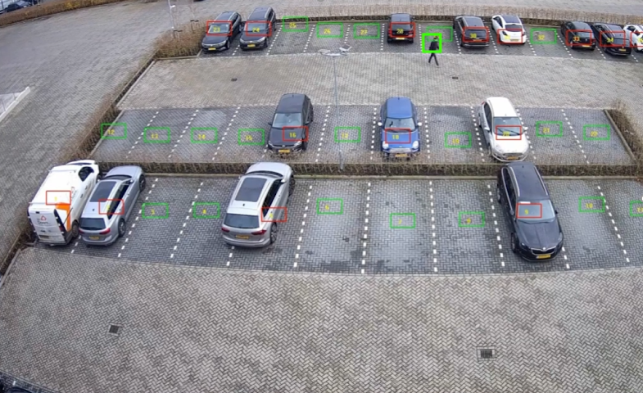
MÓDULOS
Detector de Clientes Potenciales Potential Customer Detector
Puede analizar cuando un usuario llega al establecimiento, detectando clientes portenciales y notifica en el dashboard dentro del restaurante, para anticiparse a los pedidos.
It can analyze when a user arrives at the establishment, detecting potential customers, and notify them on the dashboard inside the restaurant, to anticipate orders.

Slide 6


GRACIAS
THANK YOU
www.avantecds.com

